Slide 1
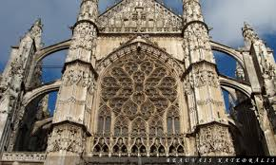
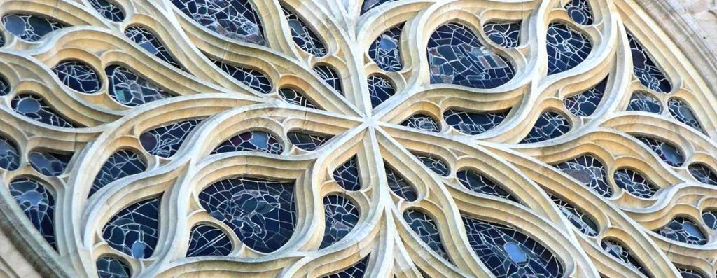
Gótika XII.-XV. sz.

Slide 2
Építészet
A gótika Franciaországban született.
Legjellegzetesebb alkotásai a katedrálisok, amelyek a középkor felhőkarcolói voltak.
Jellemzőik: felfelé keskenyedő, csúcsíves formák, rózsa ablak, bélletes kapu, gazdag díszítés. Az épület külseje, olyan, mint a kőbe faragott csipke.

Slide 3
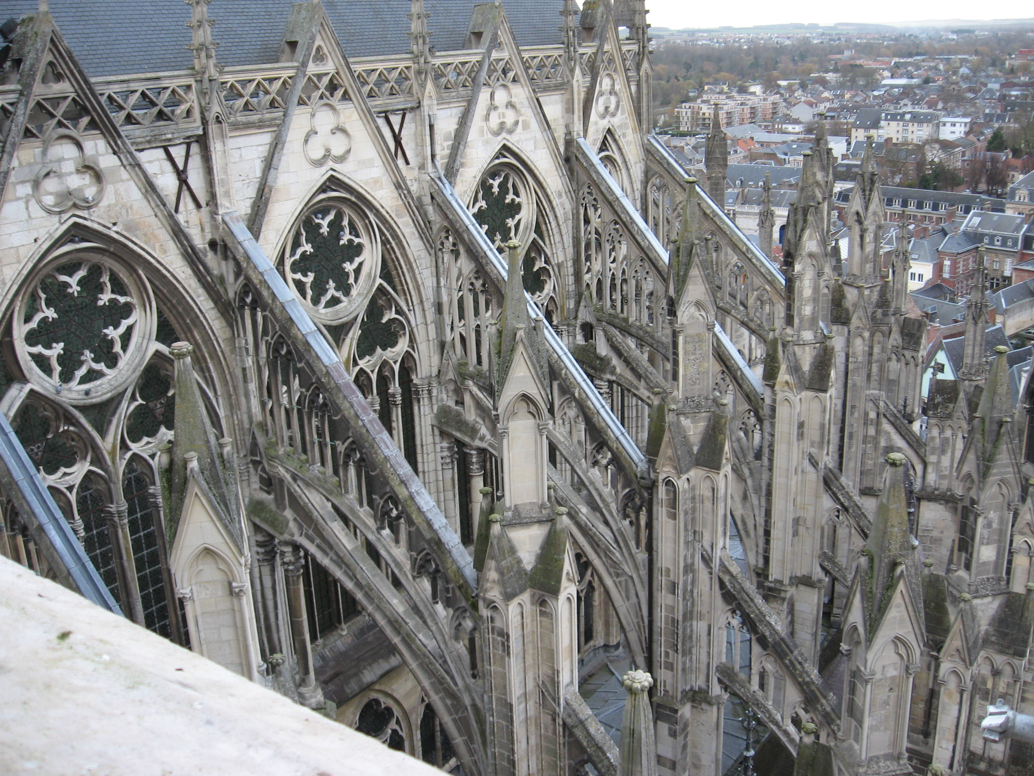
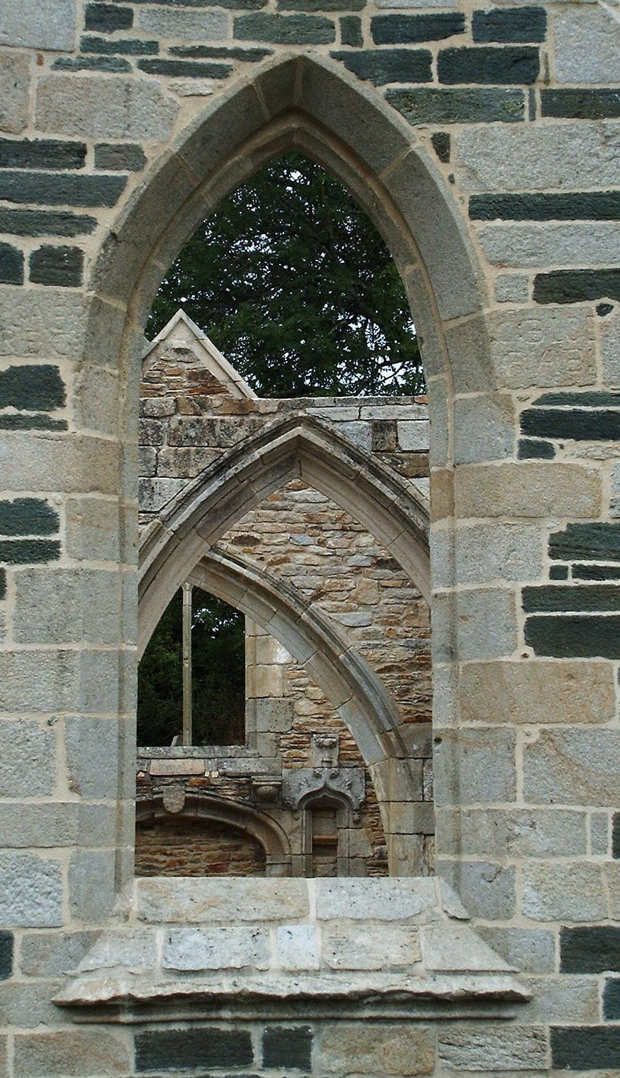
A hatalmas méret eléréséhez újításokra volt szükség:
Bordás keresztboltozat
Támpillér, támív
Csúcsív

Slide 4
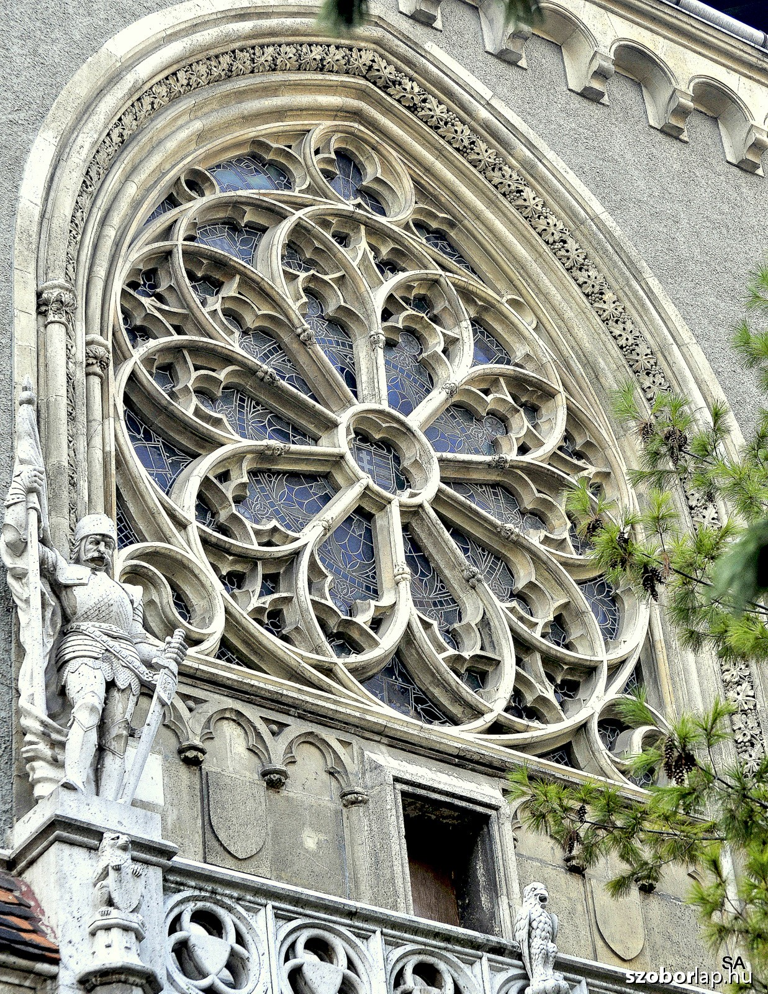
A boltozatot a pillérkötegek tartják.
A falaknak nincs tartó szerepe, vékonyak. Hatalmas színes üvegablakok díszítik az épületet.
A kőrácsos ablakot mérműves ablaknak nevezzük.

Slide 5
Jellegzetes épületek
Notre Dame (Párizs)
Mátyás templom (Budapest)

Slide 6
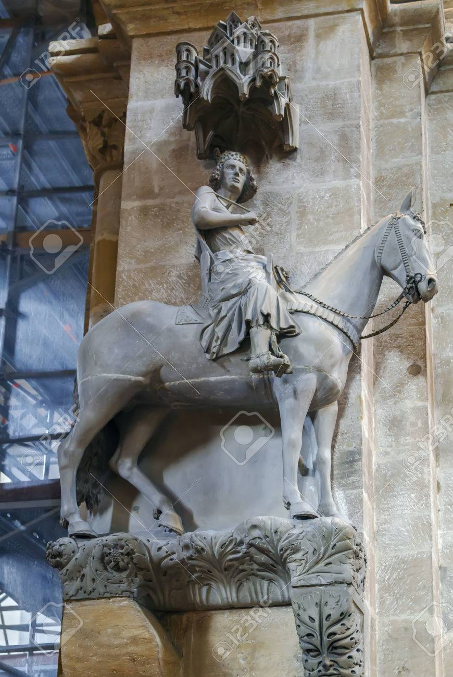
Szobrászat
A szobrászat feladata kezdetben csak az épületek díszítése. Ezért a szobrok nem körbejárhatók. Vagy dombormű formájában jelennek meg, vagy szorosan a fal mellé vannak állítva. A gótikában történik meg a nagy lépés. A szobrok függetlenednek az építészettől
A minden oldalról megtekinthető szobrot körplasztikának hívjuk.
Kolozsváron található a Szent György és a sárkány című szobor, mely fontos lépés a fejlődésben.

